Slide 1
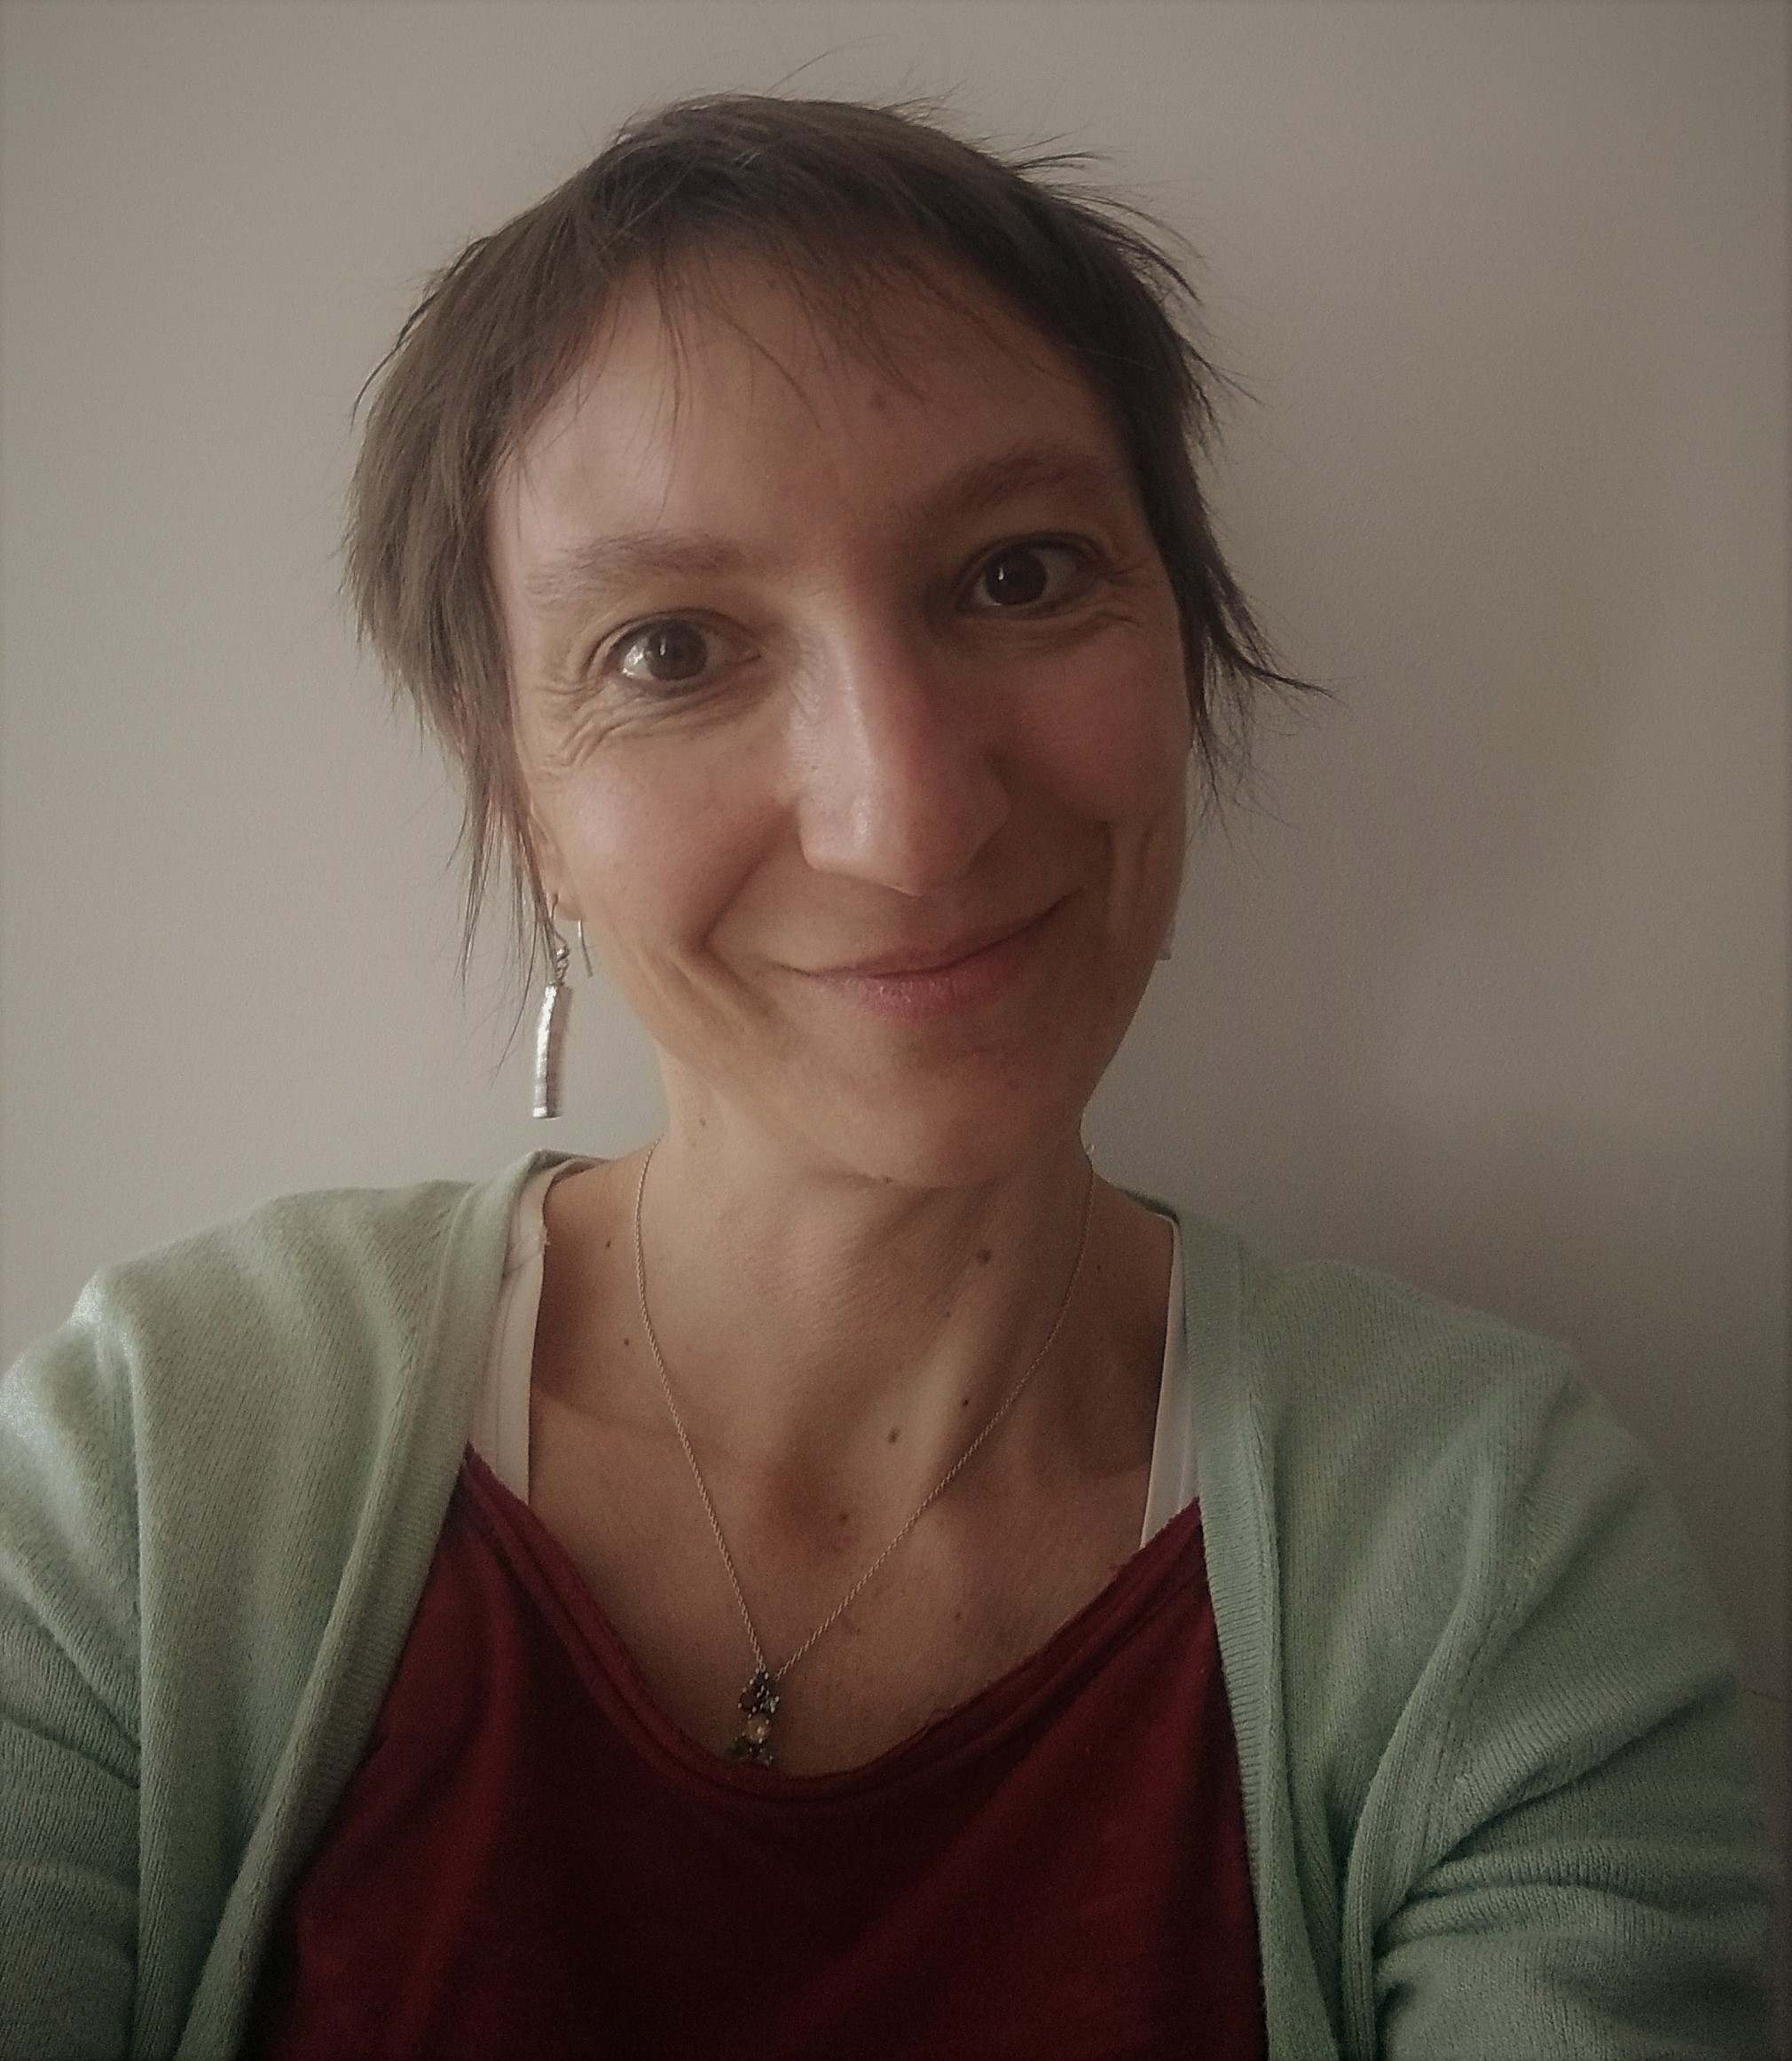

Bonjour les enfants! Je pense très fort à vous!
Maîtresse MARTINE

Slide 2
Sauras-tu retrouver ton prénom? Et celui de tes camarades?
Charly
Serena
Robin
Hyacinthe
Mathilde
Paul
Moussa
Raphaël
Cyril
Côme
Antoine
Tiphaine
Livia
Louenn
Aksel
Arame
LOUIS
CONSTANCE
ELISE H.
VICTORIA
PAUL
ELISE W.
JULIE
SARAH
AMANDINE
KARL
GIULIAN
AUGUSTE
CHARLOTTE

